Slide 1



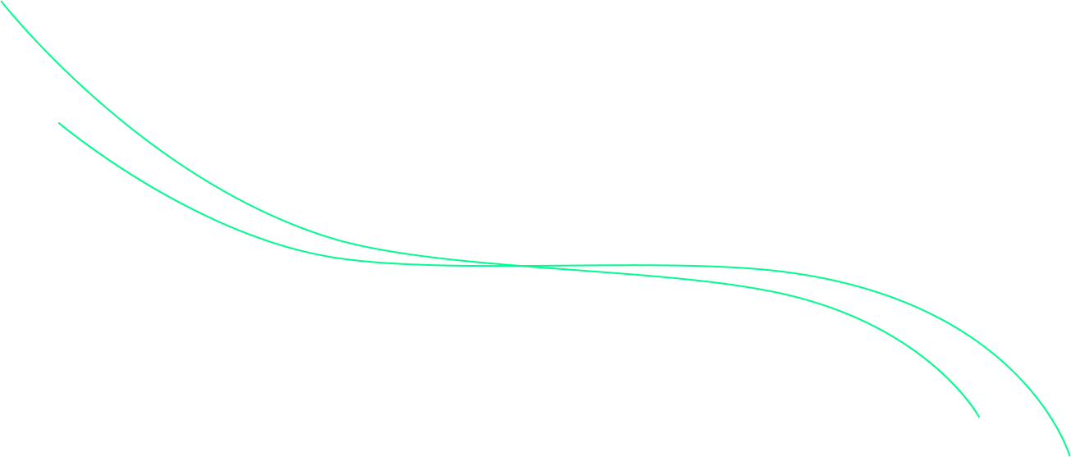
Menor caminho em grafos
Aula 18

Slide 2
BFS
Aula 18

Slide 3


Quando usamos?
Se o grafo não tiver peso (ou tiver todos os pesos iguais). Ele é usado para saber a distância entre o vértice inicial até qualquer vértice que ele alcança.
Complexidade: O(V + E)→O(V + V^2) = O(V^2)
K5

Slide 4
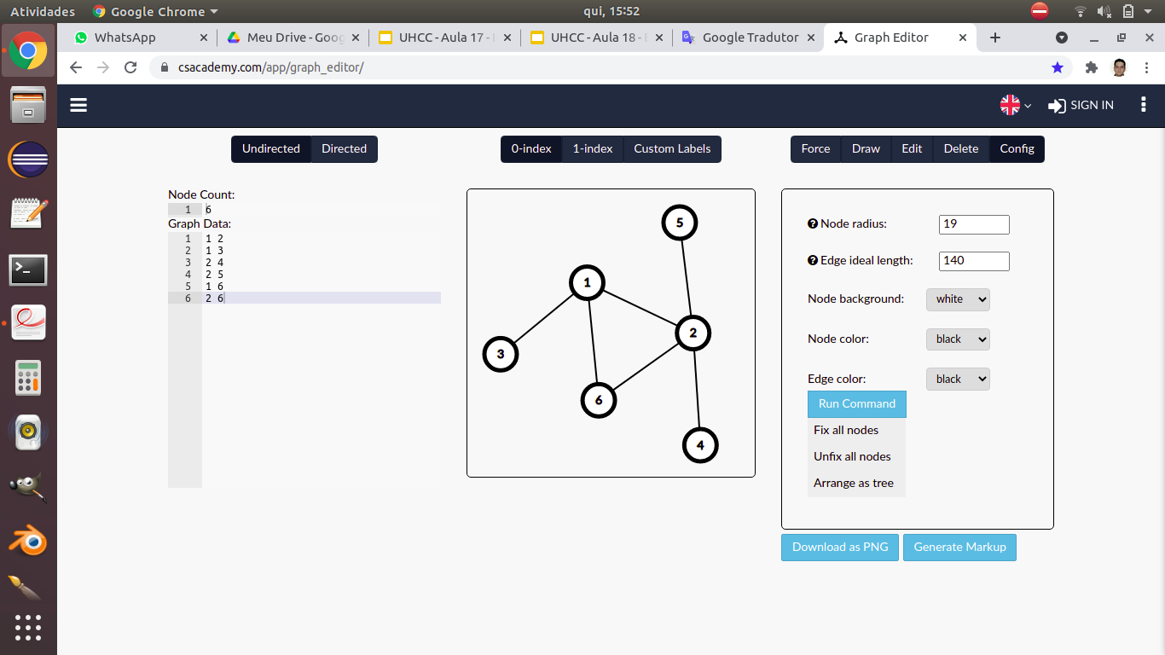
Exemplo 1 em grafo
Fila: 1
dist = inf
dist = 0
dist = inf
dist = inf
dist = inf
dist = inf
K5

Slide 5
Exemplo 1 em grafo
Fila: 2 3 6
dist = inf
dist = 0
dist = 1
dist = 1
dist = 1
dist = inf
K5

Slide 6
Exemplo 1 em grafo
Fila: 3 6 4 5
dist = 2
dist = 0
dist = 1
dist = 1
dist = 1
dist = 2
K5

Slide 7
Exemplo 1 em grafo
Fila: 6 4 5
dist = 2
dist = 0
dist = 1
dist = 1
dist = 1
dist = 2
K5

Slide 8
Exemplo 1 em grafo
Fila: 4 5
dist = 2
dist = 0
dist = 1
dist = 1
dist = 1
dist = 2
K5

Slide 9
Exemplo 1 em grafo
Fila: 5
dist = 2
dist = 0
dist = 1
dist = 1
dist = 1
dist = 2
K5

Slide 10
Exemplo 1 em grafo
Fila:
dist = 2
dist = 0
dist = 1
dist = 1
dist = 1
dist = 2
K5

Slide 11
Exemplo 1 em grafo
Fila:
dist = 2
dist = 0
dist = 1
dist = 1
dist = 1
dist = 2
K5

Slide 12
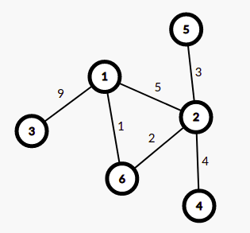
Exemplo 2 em grafo
Fila: 1
dist = inf
dist = 2
dist = 0
dist = 0
dist = 1
dist = inf
dist = 1
dist = inf
dist = inf
dist = 1
dist = 2
dist = inf
K5

Slide 13
Exemplo 2 em grafo
Fila: 2 3 6
dist = inf
dist = 2
dist = 0
dist = 0
dist = 1
dist = 5
dist = 1
dist = 9
dist = 1
dist = 1
dist = 2
dist = inf
K5

Slide 14
Exemplo 2 em grafo
Fila: 3 6 4 5
dist = 8
dist = 2
dist = 0
dist = 0
dist = 1
dist = 5
dist = 1
dist = 9
dist = 1
dist = 1
dist = 2
dist = 9
K5

Slide 15
Exemplo 2 em grafo
Fila: 6 4 5
dist = 8
dist = 2
dist = 0
dist = 0
dist = 1
dist = 5
dist = 1
dist = 9
dist = 1
dist = 1
dist = 2
dist = 9
K5

Slide 16
Exemplo 2 em grafo
Fila: 4 5 2
dist = 8
dist = 2
dist = 0
dist = 0
dist = 1
dist = 3
dist = 1
dist = 9
dist = 1
dist = 1
dist = 2
dist = 9
K5

Slide 17
Exemplo 2 em grafo
Fila: 5 2
dist = 8
dist = 2
dist = 0
dist = 0
dist = 1
dist = 3
dist = 1
dist = 9
dist = 1
dist = 1
dist = 2
dist = 9
K5

Slide 18
Exemplo 2 em grafo
Fila: 2
dist = 8
dist = 2
dist = 0
dist = 0
dist = 1
dist = 3
dist = 1
dist = 9
dist = 1
dist = 1
dist = 2
dist = 9
K5

Slide 19
Exemplo 2 em grafo
Fila: 4 5
dist = 6
dist = 2
dist = 0
dist = 0
dist = 1
dist = 3
dist = 1
dist = 9
dist = 1
dist = 1
dist = 2
dist = 7
K5

Slide 20
Exemplo 2 em grafo
Fila: 5
dist = 6
dist = 2
dist = 0
dist = 0
dist = 1
dist = 3
dist = 1
dist = 9
dist = 1
dist = 1
dist = 2
dist = 7
K5

Slide 21
Exemplo 2 em grafo
Fila:
dist = 6
dist = 2
dist = 0
dist = 0
dist = 1
dist = 3
dist = 1
dist = 9
dist = 1
dist = 1
dist = 2
dist = 7
K5

Slide 22
Exemplo 2 em grafo
Fila:
dist = 6
dist = 2
dist = 0
dist = 0
dist = 1
dist = 3
dist = 1
dist = 9
dist = 1
dist = 1
dist = 2
dist = 7
K5

Slide 23
Código
#include <bits/stdc++.h>
using namespace std;
#define INF 1000000000
#define NMAX 100010
vector< int > grafo[NMAX];
int dist[NMAX];
int main() {
int n, m, u, v, i;
queue< int > fila;
cin >> n >> m;
for(i = 1;i <= n;i++) {
dist[i] = INF;
}
for(i = 0;i < m;i++) {
cin >> u >> v;
grafo[u].push_back(v);
grafo[v].push_back(u);
}
cin >> u;
dist[u] = 0;
fila.push(u);
while(fila.empty() == false) {
u = fila.front();
fila.pop();
for(auto v : grafo[u]) {
if(dist[v] > dist[u] + 1) {
dist[v] = dist[u] + 1;
fila.push(v);
}
}
}
return 0;
}
K5

Slide 24
Dijkstra
Aula 18

Slide 25
Quando usamos?
Se o grafo não possui ciclo negativo (num grafo não direcionado, não ter ciclo negativo = não ter aresta negativa, pois uma aresta é um ciclo u→v→u). Ele é usado para saber a distância entre o vértice inicial até qualquer vértice que ele alcança. O Dijkstra em si não consegue detectar ciclo negativo.
Complexidade: O(V log E + E log E) = O((V + E) log E)→O(V^2 log(V^2))
K5

Slide 26
Exemplo 1 em grafo
Fila: (0, 1)
dist = inf
dist = 2
dist = 0
dist = 0
dist = 1
dist = inf
dist = 1
dist = inf
dist = inf
dist = 1
dist = 2
dist = inf
K5

Slide 27
Exemplo 1 em grafo
Fila: (1, 6) (5, 2) (9, 3)
dist = inf
dist = 2
dist = 0
dist = 0
dist = 1
dist = 5
dist = 1
dist = 9
dist = 1
dist = 1
dist = 2
dist = inf
K5

Slide 28
Exemplo 1 em grafo
Fila: (3, 2) (5, 2) (9, 3)
dist = inf
dist = 2
dist = 0
dist = 0
dist = 1
dist = 3
dist = 1
dist = 9
dist = 1
dist = 1
dist = 2
dist = inf
K5

Slide 29
Exemplo 1 em grafo
Fila: (5, 2) (6, 5) (7, 4) (9, 3)
dist = 6
dist = 2
dist = 0
dist = 0
dist = 1
dist = 3
dist = 1
dist = 9
dist = 1
dist = 1
dist = 2
dist = 7
K5

Slide 30
Exemplo 1 em grafo
Fila: (6, 5) (7, 4) (9, 3)
dist = 6
dist = 2
dist = 0
dist = 0
dist = 1
dist = 3
dist = 1
dist = 9
dist = 1
dist = 1
dist = 2
dist = 7
K5

Slide 31
Exemplo 1 em grafo
Fila: (7, 4) (9, 3)
dist = 6
dist = 2
dist = 0
dist = 0
dist = 1
dist = 3
dist = 1
dist = 9
dist = 1
dist = 1
dist = 2
dist = 7
K5

Slide 32
Exemplo 1 em grafo
Fila: (9, 3)
dist = 6
dist = 2
dist = 0
dist = 0
dist = 1
dist = 3
dist = 1
dist = 9
dist = 1
dist = 1
dist = 2
dist = 7
K5

Slide 33
Exemplo 1 em grafo
Fila:
dist = 6
dist = 2
dist = 0
dist = 0
dist = 1
dist = 3
dist = 1
dist = 9
dist = 1
dist = 1
dist = 2
dist = 7
K5

Slide 34
Exemplo 1 em grafo
Fila:
dist = 6
dist = 2
dist = 0
dist = 0
dist = 1
dist = 3
dist = 1
dist = 9
dist = 1
dist = 1
dist = 2
dist = 7
K5

Slide 35
Exemplo 2 em grafo
Fila: (0, 1)
dist = 6
dist = 2
dist = 0
dist = 0
dist = 1
dist = 3
dist = 1
dist = 9
dist = 1
dist = 1
dist = 2
dist = 7
K5

Slide 36
Exemplo 2 em grafo
Fila: (-5, 2)
dist = 6
dist = 2
dist = 0
dist = 0
dist = 1
dist = -5
dist = 1
dist = 9
dist = 1
dist = 1
dist = 2
dist = 7
K5

Slide 37
Exemplo 2 em grafo
Fila: (-10, 1)
dist = 6
dist = 2
dist = 0
dist = -10
dist = -5
dist = 1
dist = 1
dist = 9
dist = 1
dist = 1
dist = 2
dist = 7
K5

Slide 38
Exemplo 2 em grafo
Fila: (-15, 2)
dist = 6
dist = 2
dist = 0
dist = -10
dist = 1
dist = -15
dist = 1
dist = 9
dist = 1
dist = 1
dist = 2
dist = 7
K5

Slide 39
Exemplo 2 em grafo
Fila: (-20, 1)
dist = 6
dist = 2
dist = 0
dist = -20
dist = -15
dist = 1
dist = 1
dist = 9
dist = 1
dist = 1
dist = 2
dist = 7
K5

Slide 40
MUITO TEMPO DEPOIS
K5

Slide 41
Exemplo 2 em grafo
Fila: (-inf, 1)
dist = 6
dist = 2
dist = 0
dist = -inf
dist = -inf
dist = 1
dist = 1
dist = 9
dist = 1
dist = 1
dist = 2
dist = 7
K5

Slide 42
Código
#include <bits/stdc++.h>
using namespace std;
#define INF 1000000000
#define NMAX 100010
typedef pair< int, int > pii;
vector< pii > grafo[NMAX];
int dist[NMAX];
int main() {
int n, m, u, v, d, w, i;
priority_queue< pii, vector< pii >,
greater< pii > > fila;
cin >> n >> m;
for(i = 1;i <= n;i++) dist[i] = INF;
for(i = 0;i < m;i++) {
cin >> u >> v >> w;
grafo[u].push_back(make_pair(w, v));
grafo[v].push_back(make_pair(w, u));
}
cin >> u;
dist[u] = 0;
fila.push(make_pair(dist[u], u));
while(fila.empty() == false) {
d = fila.top().first;
u = fila.top().second;
fila.pop();
if(d != dist[u]) continue;
for(auto v : grafo[u]) {
if(dist[v.second] > dist[u] + v.first) {
dist[v.second] = dist[u] +
v.first;
fila.push(make_pair(
dist[v.second], v.second));
}
}
}
return 0;
}
K5

Slide 43
Belmann-Ford
Aula 18

Slide 44
https://visualgo.net/pt/sssp
Quando usamos?
Para qualquer grafo, porém os grafos que possuem ciclo negativo (num grafo não direcionado, não ter ciclo negativo = não ter aresta negativa, pois uma aresta é um ciclo u→v→u) nós retorna resposta errada (mais não entra em um loop como no Dijkstra). Ele é usado para saber a distância entre o vértice inicial até qualquer vértice que ele alcança. O Belmann-Ford em si consegue detectar ciclo negativo.
Complexidade: O(VE)→O(V * V^2) = O(V^3)
K5

Slide 45
* somente para grafo não direcionado
Código
#include <bits/stdc++.h>
using namespace std;
#define INF 1000000000
#define NMAX 100010
typedef pair< int, pair< int, int > > pipii;
int n;
vector< pipii > edges;
int dist[NMAX];
bool BF(int ini) {
int u, v, w, i;
dist[ini] = 0;
for(i = 1;i <= n;i++) {
for(auto e : edges) {
w = e.first;
u = e.second.first;
v = e.second.second;
if(dist[v] > dist[u] + w) {
dist[v] = dist[u] + w;
}
if(dist[u] > dist[v] + w) { *
dist[u] = dist[v] + w;
}
}
}
for(auto e : edges) {
w = e.first;
u = e.second.first;
v = e.second.second;
if(dist[v] > dist[u] + w) {
return true; // há ciclo negativo
}
if(dist[u] > dist[v] + w) { *
return true; // há ciclo negativo
}
}
return false; // não há ciclo negativo
}
int main() {
int m, u, v, d, w, i;
cin >> n >> m;
for(i = 1;i <= n;i++) {
dist[i] = INF;
}
for(i = 0;i < m;i++) {
cin >> u >> v >> w;
edges.push_back(make_pair(w,
make_pair(u, v)));
}
cin >> u;
BF(u);
return 0;
}
K5

Slide 46
Flody-Warshall
Aula 18

Slide 47
Quando usamos?
Se o grafo não possui ciclo negativo (num grafo não direcionado, não ter ciclo negativo = não ter aresta negativa, pois uma aresta é um ciclo u→v→u). Ele é usado para saber a distância de todos os vértices para todos os vértices (vértices em componentes distintas a distância é infinita).
Complexidade: O(V^3)
K5

Slide 48

K = 1
Exemplo 1 em grafo
0 | 1 | inf
1 | 0 | 1
inf | 1 | 0
dist[1][1] = min(dist[1][1], dist[1][1] + dist[1][1])
dist[1][1] = min(0, 0 + 0)
dist[1][1] = min(0, 0) = 0

Slide 49
K = 1
Exemplo 1 em grafo
0 | 1 | inf
1 | 0 | 1
inf | 1 | 0
dist[1][2] = min(dist[1][2], dist[1][1] + dist[1][2])
dist[1][2] = min(1, 0 + 1)
dist[1][1] = min(1, 1) = 1

Slide 50
K = 1
Exemplo 1 em grafo
0 | 1 | inf
1 | 0 | 1
inf | 1 | 0
dist[1][3] = min(dist[1][3], dist[1][1] + dist[1][3])
dist[1][3] = min(inf, 0 + inf)
dist[1][1] = min(inf, inf) = inf

Slide 51
K = 1
Exemplo 1 em grafo
0 | 1 | inf
1 | 0 | 1
inf | 1 | 0
dist[2][1] = min(dist[2][1], dist[2][1] + dist[1][1])
dist[2][1] = min(1, 1 + 0)
dist[2][1] = min(1, 1) = 1

Slide 52
APÓS ALGUMAS OPERAÇÕES
K5

Slide 53
K = 1
Exemplo 1 em grafo
0 | 1 | inf
1 | 0 | 1
inf | 1 | 0
dist[3][3] = min(dist[3][3], dist[3][1] + dist[1][3])
dist[3][3] = min(0, inf + inf)
dist[3][3] = min(0, inf) = 0

Slide 54
K = 2
Exemplo 1 em grafo
0 | 1 | inf
1 | 0 | 1
inf | 1 | 0
dist[1][1] = min(dist[1][1], dist[1][2] + dist[2][1])
dist[1][1] = min(0, 1 + 1)
dist[1][1] = min(0, 2) = 0

Slide 55
K = 2
Exemplo 1 em grafo
0 | 1 | inf
1 | 0 | 1
inf | 1 | 0
dist[1][2] = min(dist[1][2], dist[1][2] + dist[2][2])
dist[1][2] = min(1, 1 + 0)
dist[1][2] = min(1, 1) = 1

Slide 56
K = 2
Exemplo 1 em grafo
0 | 1 | 2
1 | 0 | 1
inf | 1 | 0
dist[1][3] = min(dist[1][3], dist[1][2] + dist[2][3])
dist[1][3] = min(inf, 1 + 1)
dist[1][3] = min(inf, 2) = 2

Slide 57
APÓS ALGUMAS OPERAÇÕES
K5

Slide 58
K = 2
Exemplo 1 em grafo
0 | 1 | 2
1 | 0 | 1
2 | 1 | 0
dist[3][1] = min(dist[3][1], dist[3][2] + dist[2][1])
dist[3][1] = min(inf, 1 + 1)
dist[3][1] = min(inf, 2) = 2

Slide 59
APÓS ALGUMAS OPERAÇÕES
K5

Slide 60
K = 3
Exemplo 1 em grafo
0 | 1 | 2
1 | 0 | 1
2 | 1 | 0
dist[3][3] = min(dist[3][3], dist[3][3] + dist[3][3])
dist[3][3] = min(0, 0 + 0)
dist[3][3] = min(0, 0) = 0

Slide 61
Código
#include <bits/stdc++.h>
using namespace std;
#define INF 1000000000
#define NMAX 300
int flody[NMAX][NMAX];
int main() {
int n, m, u, v, w, i, j, k;
cin >> n >> m;
for(i = 1;i <= n;i++) {
for(j = 1;j <= n;j++) {
flody[i][j] = INF;
}
flody[i][i] = 0;
}
for(i = 0;i < m;i++) {
cin >> u >> v >> w;
flody[u][v] = w;
flody[v][u] = w;
}
for(k = 1;k <= n;k++)
for(i = 1;i <= n;i++)
for(j = 1;j <= n;j++)
flody[i][j] = min(flody[i][j],
flody[i][k] + flody[k][j]);
return 0;
}
K5

Slide 62
Praticar
Exercícios
Praticar no Neps
296 297 303 307
Praticar na URI
1100 1931 2426 2576
Desafio:
https://www.urionlinejudge.com.br/judge/pt/problems/view/1391

Slide 63
Boas Práticas
Nas aulas presenciais, antes de sair do laboratório, favor:
Desligar o Computador
Desligar o Monitor
Arrumar o Teclado e Mouse
Limpar a Estação de Trabalho
Recolher os Pertences
Encostar a Cadeira

Slide 64
Links Úteis
UberHub Code Club:
https://uberhubcode.com.br/
Exercícios:
https://www.urionlinejudge.com.br
Aulas Prof. André Backes:
https://www.youtube.com/user/progdescomplicada

Slide 65
Obrigado!
UberHub Code Club

